Slide 1
МУНИЦИПАЛЬНЫЙ ОКРУГ ТАЗОВСКИЙ РАЙОН
Муниципальное бюджетное дошкольное образование
Детский сад «Оленёнок»
Визитная карточка
первой ранней группы
«Пчёлка»
Тазовский, 2023

Slide 2
МУНИЦИПАЛЬНЫЙ ОКРУГ ТАЗОВСКИЙ РАЙОН
Муниципальное бюджетное дошкольное образовательное учреждение
детский сад «Оленёнок»
ул. Северная, 5, п. Тазовский, Ямало-Ненецкий автономный округ, 629350
тел./факс:8 (34940)2-00-15/2-00-10,
olenenok@tazovsky.yanao.ru
http://taz-olenenok.ru/
Административно-управленческий персонал
Зимина Елена Федоровна –
заведующая
Турченко Елена Александровна –
заместитель заведующего по ВМР

Slide 3
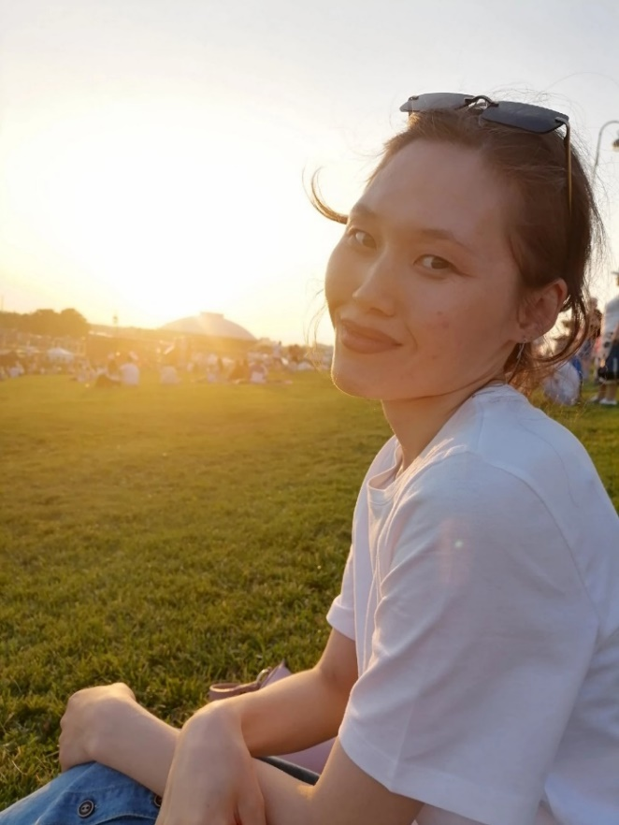
В группе работают:
Абульхасанова Алсу Равильевна, воспитатель
Власова Ульяна Вячеславовна, воспитатель
Ядне Русина Лыдаковна, младший воспитатель
Салиндер Диана Юрьевна, младший воспитатель

Slide 4

Первая ранняя группа
«Пчёлка»
Логотип
Девиз группы
Мы «Пчелками» зовемся,
Никогда не расстаемся,
Мы играем и поем,
Очень весело живем!

Slide 5
Приоритетные направления работы
Сохранение и укрепление здоровья детей
физическое и психологическое здоровьесбережение детей
формирование навыков здорового образа жизни
обеспечение условий безопасности жизнедеятельности детей в ДОУ
формирование у воспитанников эмоционально-волевых качеств и общечеловеческих ценностей
взаимодействие с семьями детей на правах партнерства
гуманизация целей и принципов образовательной работы с детьми

Slide 6
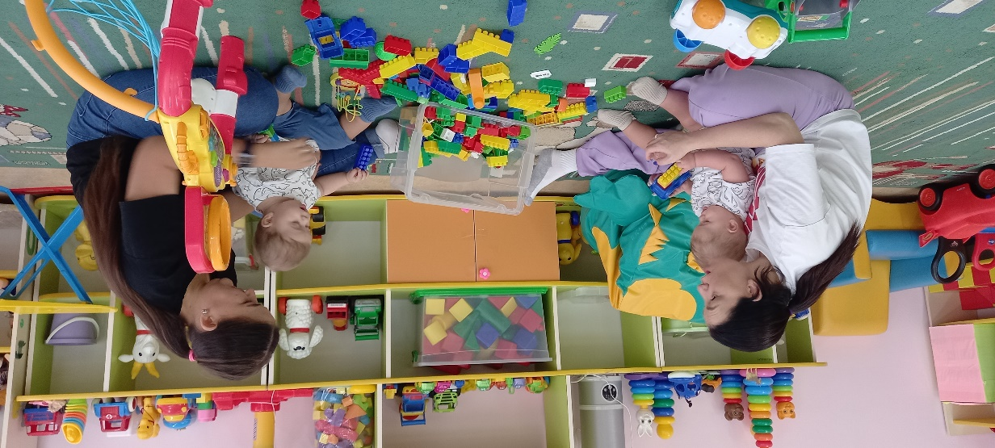
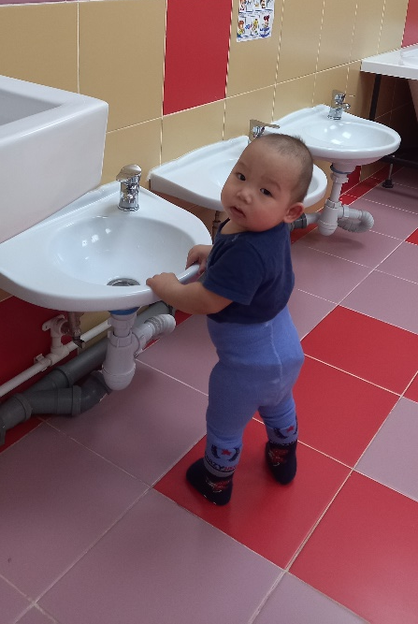
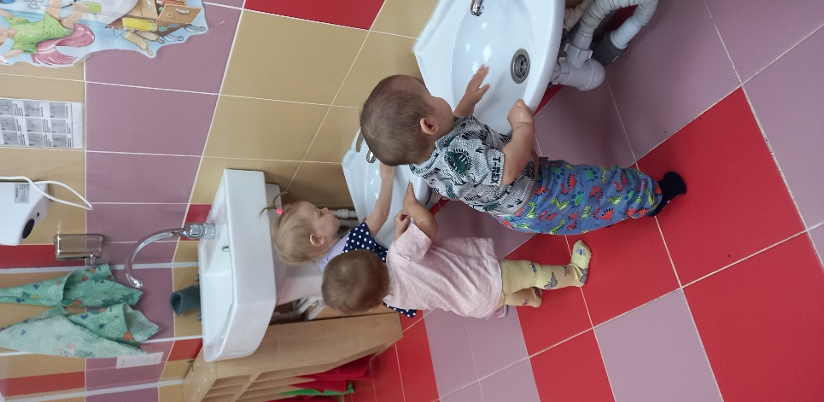
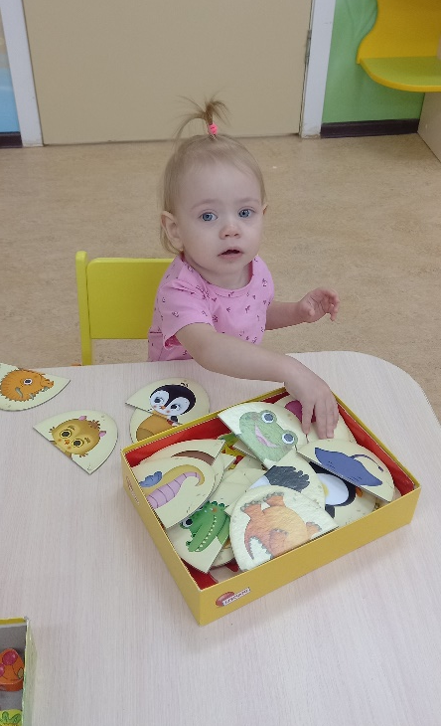
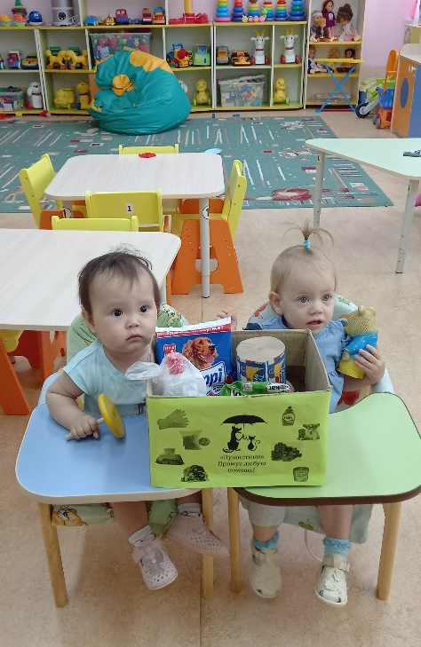
Наши «Пчёлки»

Slide 7
Развивающая предметно-пространственная среда нашей группы
способствует:
- гармоничному и всестороннему развитию детей;
- полноценному общению между детьми;
- дает возможность уединиться по желанию ребенка;
- помогает в реализации образовательной программы ДОУ;
- учитывает национально-культурные условия, в которых осуществляется образовательная деятельность.

Slide 8
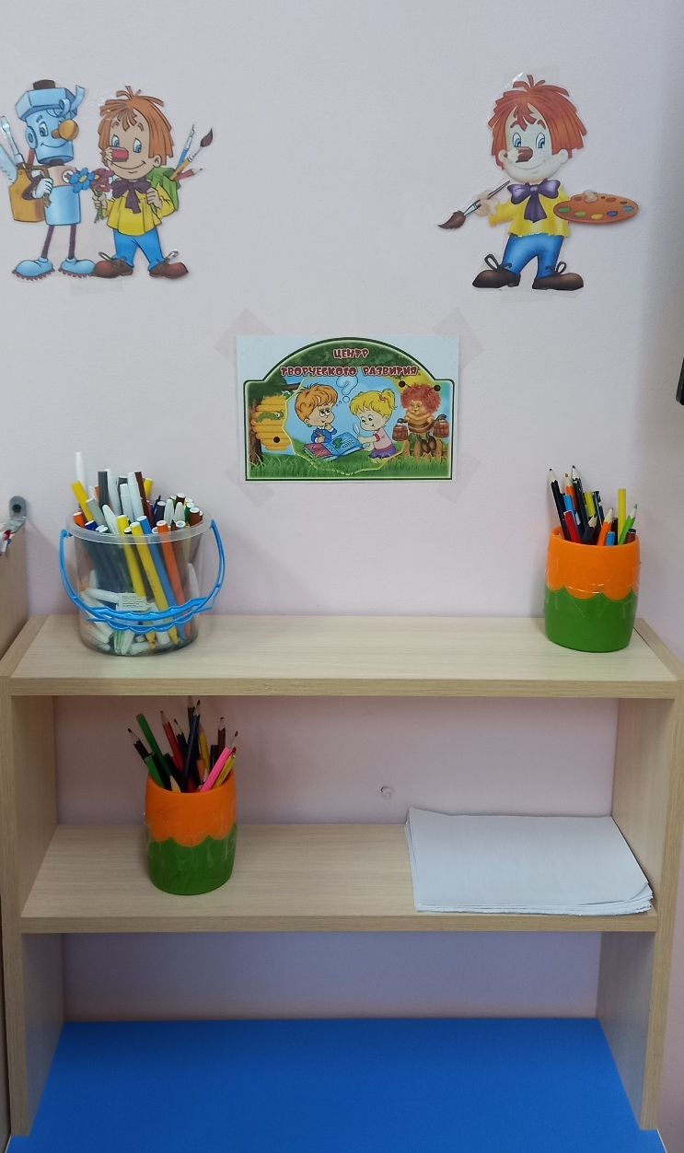
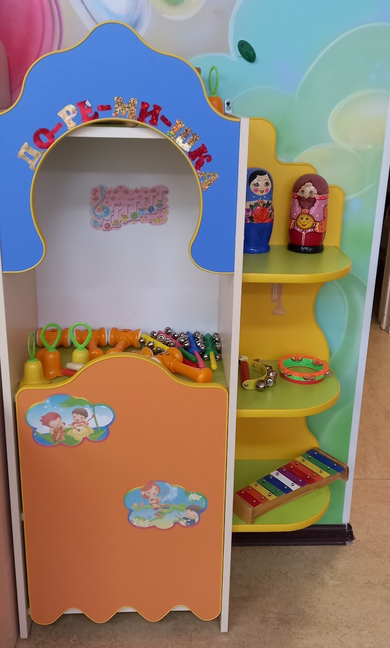
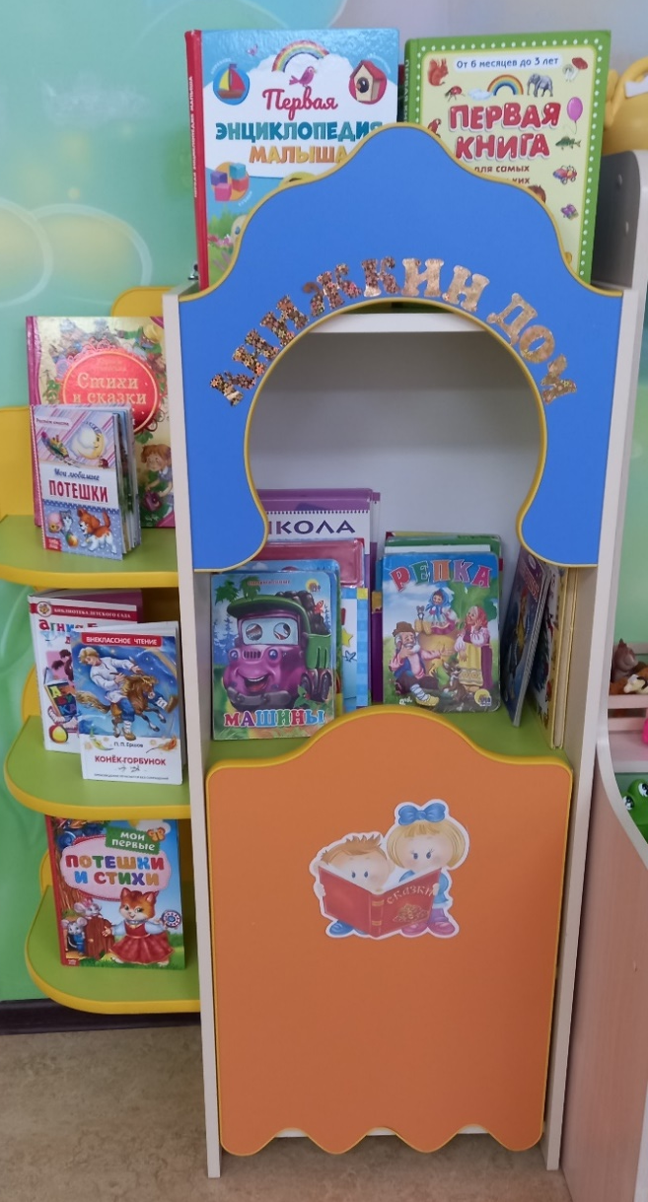
Развивающая предметно-пространственная среда группы №5 «Пчёлка»
Центр творческого развития
До-ре-ми-шка
Книжкин дом

Slide 9
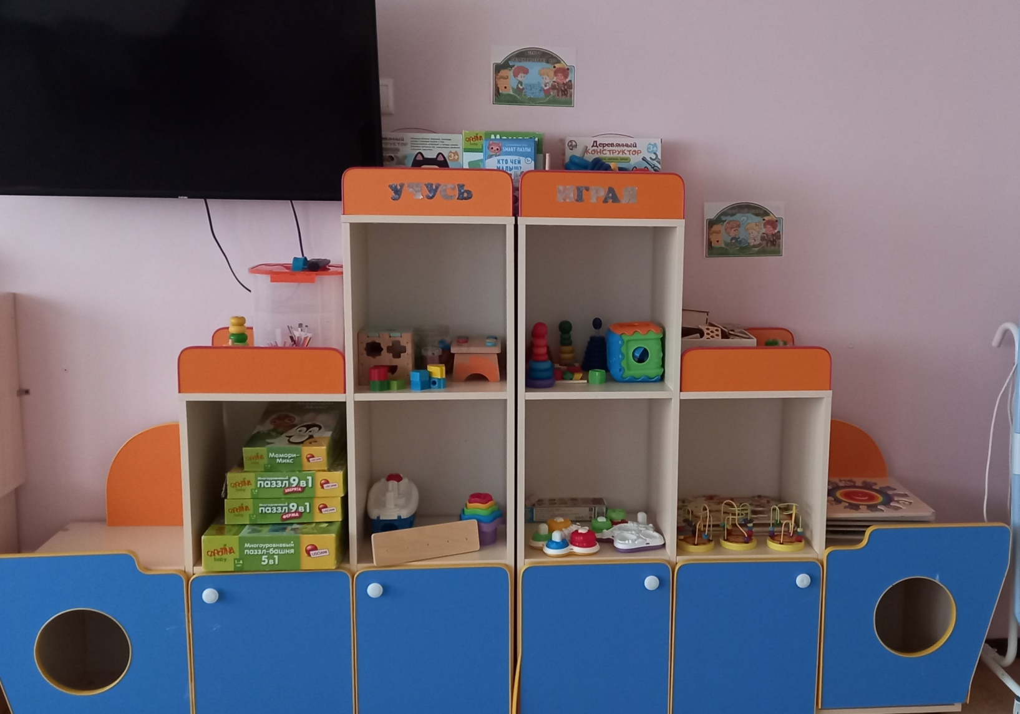
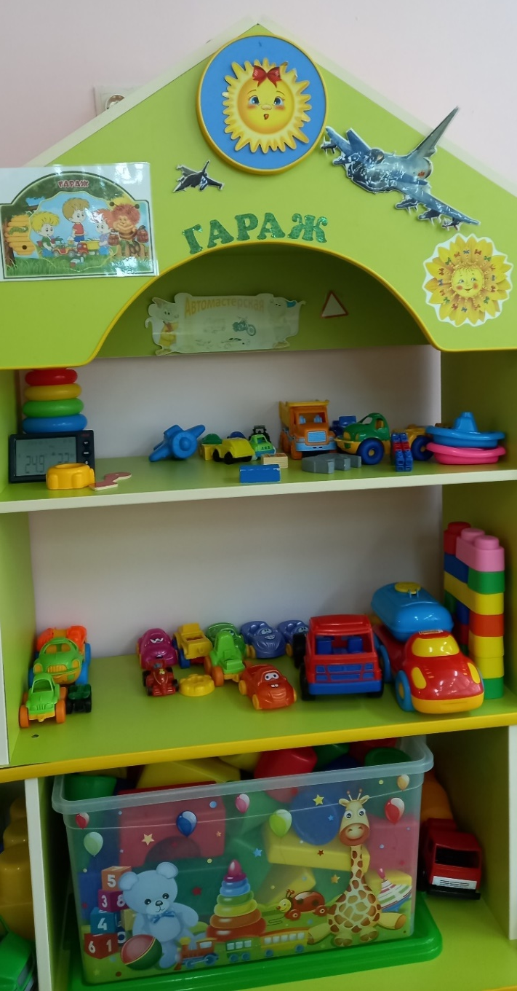
Гараж
Центр дидактических игр
Хочу все знать!

Slide 10
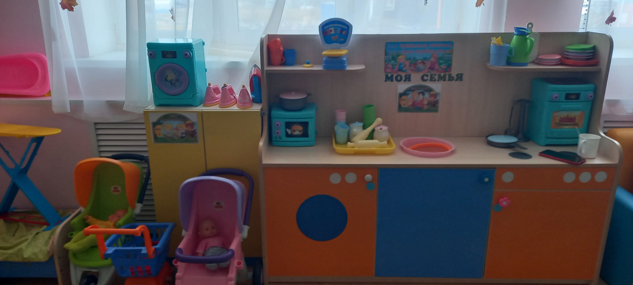
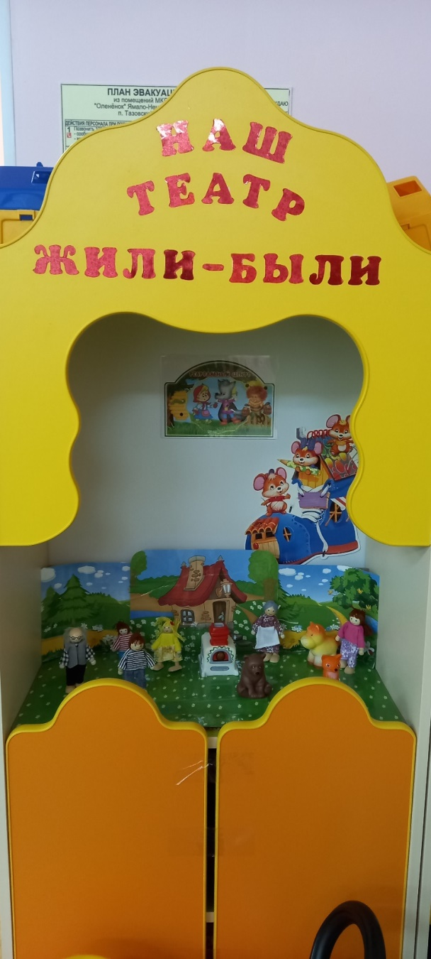
Театральный центр
Центр сюжетно-ролевых игр
Центр семьи

Slide 11
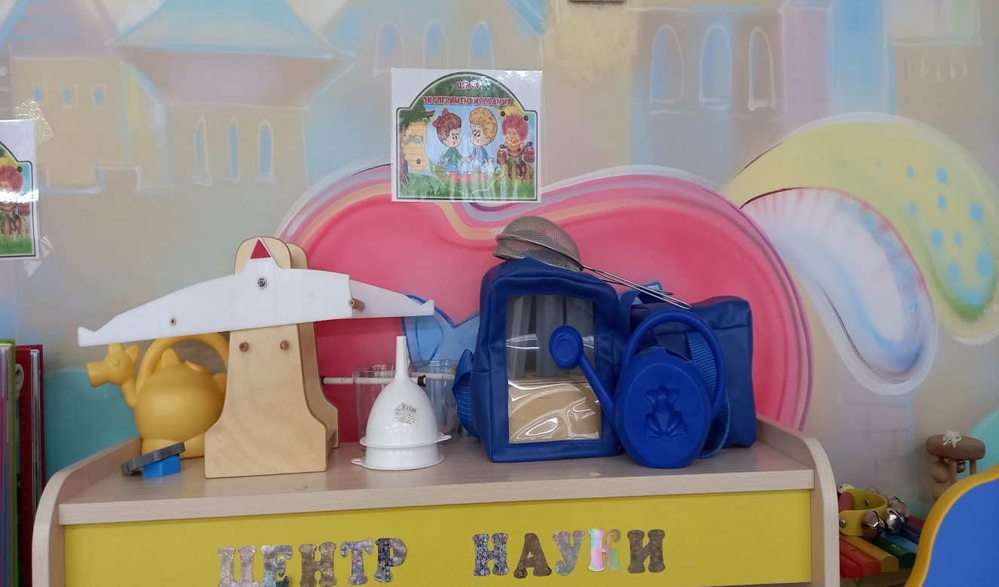
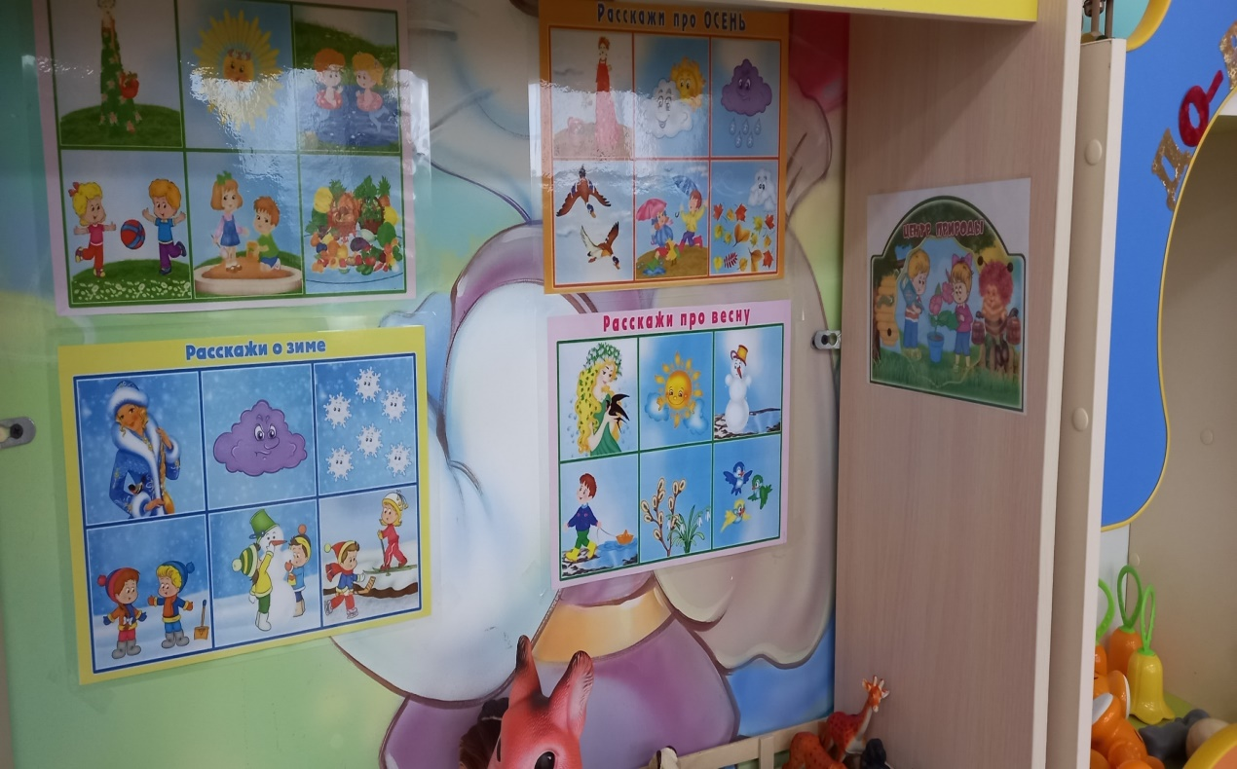
Центр экспериментирования
Центр природы

Slide 12
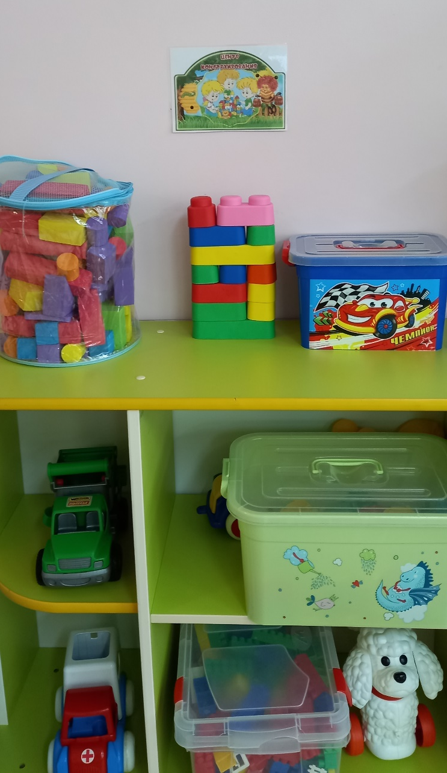
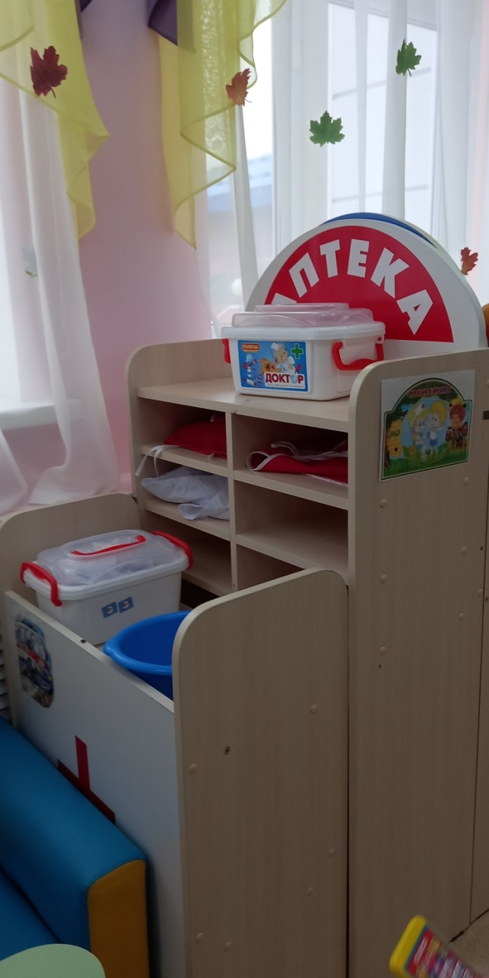
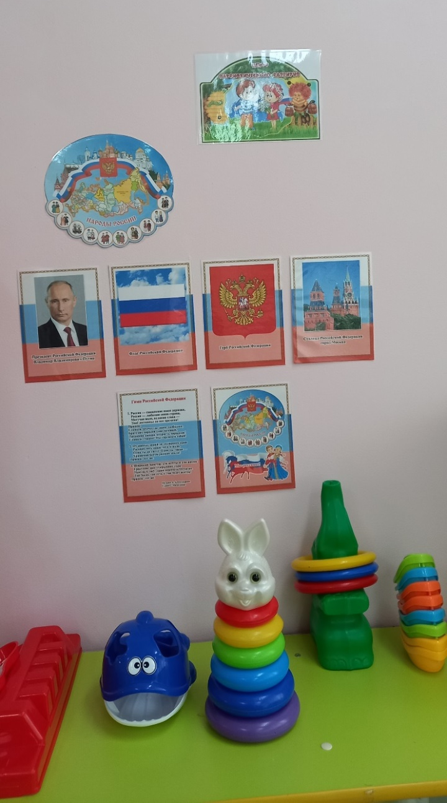
Центр конструирования
Поликлиника
Центр патриотического развития

Slide 15
До новых встреч!

